Slide 1




QUADERN DE L’ALUMNE
ADMINISTRANT ELS TEUS DINERS
Administrar els diners no és només un problema de quant es guanyarà, sinó també de com i en què ho gastarem.
Objectiu
  Identificar i controlar els propis ingressos i despeses
  Elaborar un pressupost personal
  Entendre la necessitat d’un fons d’emergència
Conceptes Clau
Ingressos, despeses, pressupost, fons d’emergència
ACTIVITAT 1: Ingressos i Despeses
És molt important portar un control de les finances personals per assegurar el nostre benestar, per fer-ho podem començar classificant tots els diners que passen per les nostres mans en els següents grups:
Ingressos: _________________________________________________________________________________________________________________________________________________________________________________________________________________________________
Despeses: _________________________________________________________________________________________________________________________________________________________________________________________________________________________________

Slide 2


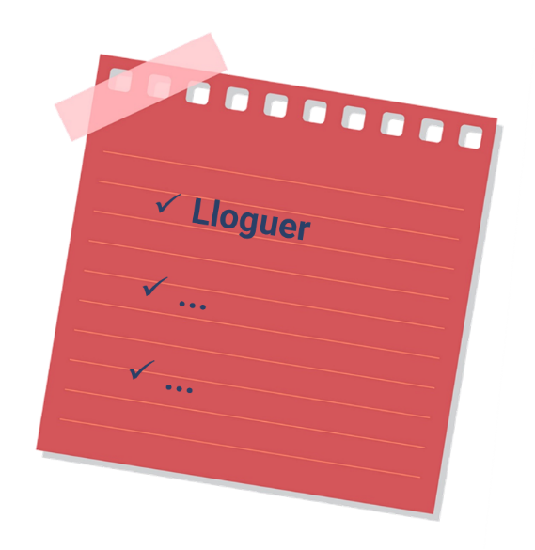

ADMINISTRANT ELS TEUS DINERS
1.1) Què pot ser classificat com a ingrés?
__________________________________________________________________________________________________________________________________
1.2) Què pot ser classificat com a despesa?
__________________________________________________________________________________________________________________________________
1.3) De les despeses anteriors, quines podem considerar-les una necessitat i quines un desig?
NECESSITAT
DESIG

Slide 3
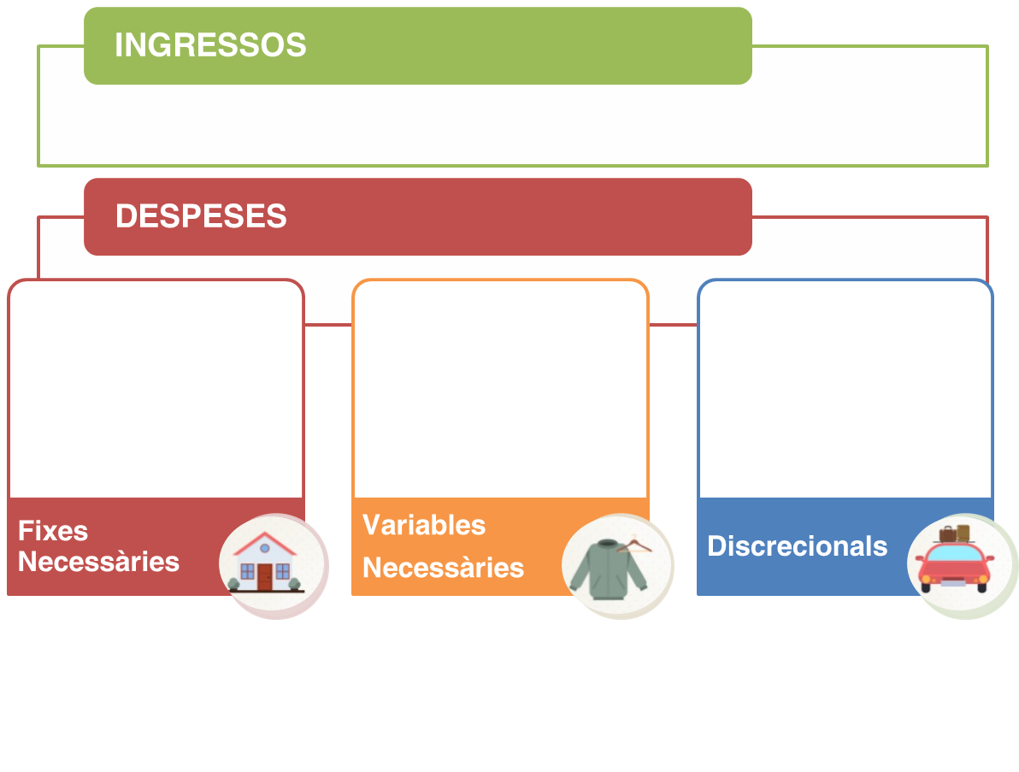
ADMINISTRANT ELS TEUS DINERS
1.4) Classifiqueu les despeses anteriors:
Despeses fixes necessàries: ________________________________________________________________________________________________________________________________________________________________________________________________
Despeses variables necessàries: ________________________________________________________________________________________________________________________________________________________________________________________________
Despeses discrecionals: ________________________________________________________________________________________________________________________________________________________________________________________________
ACTIVITAT 2: El pressupost de la Laura
Elaborar un pressupost consisteix a saber adaptar les despeses més flexibles als ingressos disponibles. Escolteu l’entrevista de la Laura i apunteu a continuació les seves despeses mensuals.

Slide 4
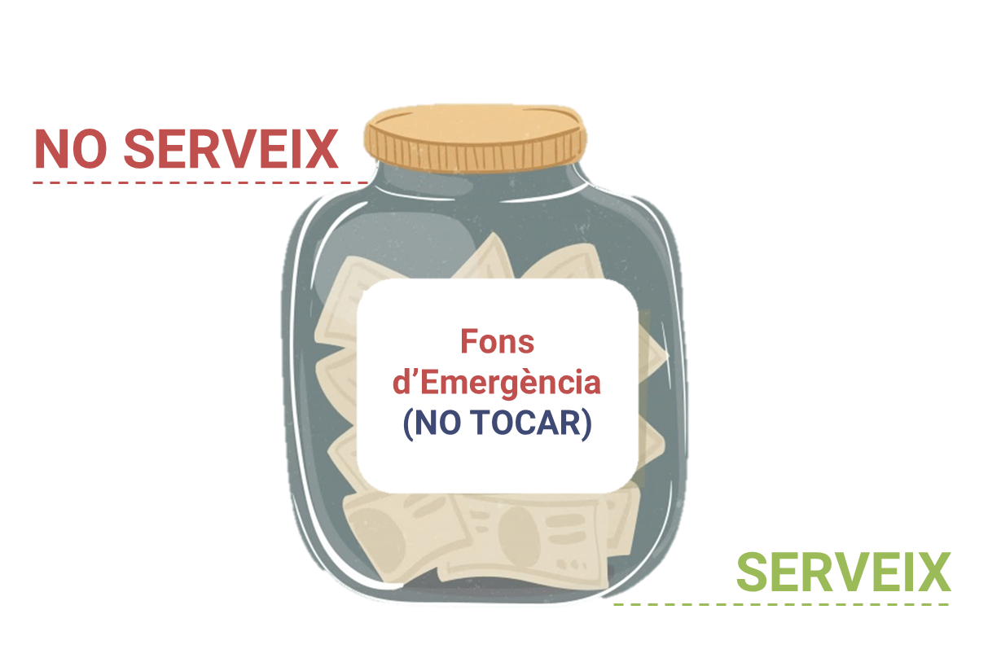

ADMINISTRANT ELS TEUS DINERS
Els pressupostos poden tenir dos resultats:
Estalvi: ___________________________________________________
Dèficit: ___________________________________________________
ACTIVITAT 3: El Fons d’Emergència
Què és un fons d’emergència?
_______________________________________________________
_______________________________________________________
Per saber-ne més...
www.finanzasparatodos.es
www.cnmv.es
www.bde.es

